Slide 1
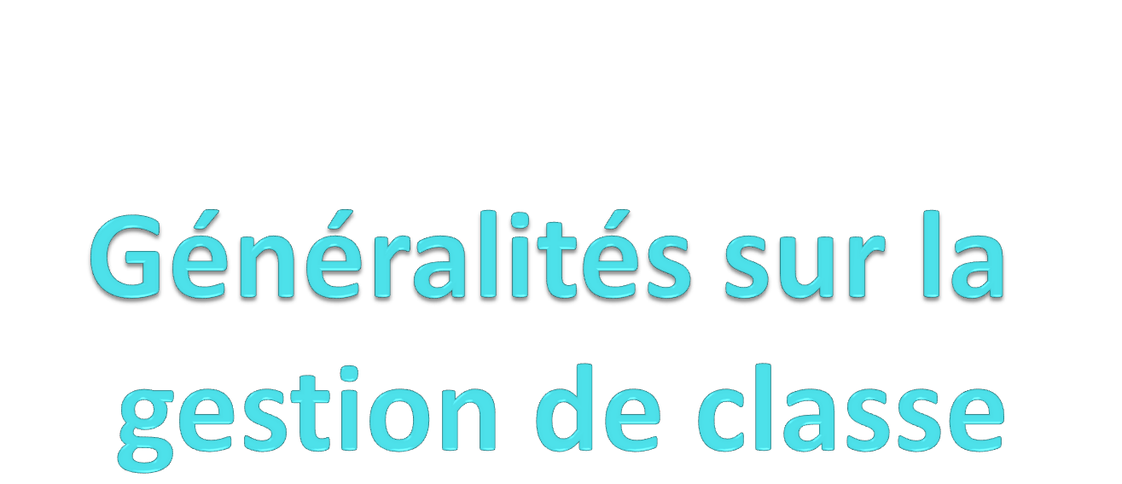

Slide 2
STYLES DE GESTION DE CLASSE
GESTION FERMÉE
Le climat est lourd et la discipline, rigoureuse.
Le cours magistral est privilégié.
L’enseignant est le seul maître du déroulement.
Les interactions sont presque inexistantes entre les élèves de la classe.
« C’est l’enseignant qui fait la classe! »

Slide 3
GESTION MÉCANIQUE
Le climat n’est pas important, ce qui compte, ce sont les tâches à accomplir.
Les apprentissages sont guidés par les manuels ou les cahiers d’exercice.
Le déroulement est rigoureux et soigneusement contrôlé.
Les interactions sont peu nombreuses et centrées sur les tâches et les exigences à respecter.
« Faut respecter le programme! »
« Faut passer à travers le manuel! »

Slide 4
GESTION À TENDANCE LIBRE
Le climat est gai, détendu et nourri par les aventures du quotidien.
Les élèves sont souvent laissés à eux-mêmes pour ce qui est de leurs comportements et de leurs apprentissages.
Le déroulement est spontané et les digressions sont permises et tolérées.
Les interactions sont laissées à la discrétion des élèves.

Slide 5
GESTION PARTICIPATIVE
Le climat est serein, ouvert et agréable.
La discipline est gérée avec les élèves.
Les situations d’apprentissage sont greffées sur le savoir d’expérience des élèves; elles sollicitent constamment leur participation.
Les interactions sont nombreuses; elles sont alimentées par les divers groupes de travail et la variété des moyens d’enseignement utilisés.
Guidé par l’enseignant, l’élève apprend en faisant.

Slide 6
Pourquoi est-ce important de bien posséder un modèle opérationnel en gestion de classe?
Cela permet :
d’augmenter de façon marquante l’impact de l’enseignant sur les élèves.
d’optimiser au maximum le temps de classe pour atteindre les objectifs pédagogiques.

Slide 7
Avant l’action en classe
• Se doter d’une vision éclairante des enjeux de la gestion de classe.
• De rationaliser nos stratégies en fonction des enjeux de la gestion de classe et des objectifs pédagogiques.
• De planifier différentes routines comportementales en classe.
• De prévoir des actions pour des situations particulières.

Slide 8
Pendant l’action
• D’éclairer l’action dans le déroulement quotidien de la classe.
• D’éviter l’improvisation sous le coup de l’émotion.
• De choisir l’action appropriée pour résoudre les imprévues.
• De compléter l’action pour qu’elle soit efficace.
• De ménager ses forces et son enthousiasme.

Slide 9
Après l’action
• D’évaluer les impacts de l’action choisie.
• De réajuster les choix d’actions pour la prochaine leçon.
• D’objectiver les expériences vécues en classe pour passer de l’intuition à l’expertise.
• De recentrer ses énergies sur les solutions à trouver pour résoudre les imprévues survenues en classe.

Slide 10
Cadre institutionnel de la classe
Matériel
Organisation
TP/cours
Horaires
Les différents types de gestion
Modèle
de mise
en œuvre de l'enseignement
Gestion
des contraintes
Professeur
Contenu
des programmes
et
objectifs généraux de l’enseignement
Activités planifiées
Élève

